Slide 1
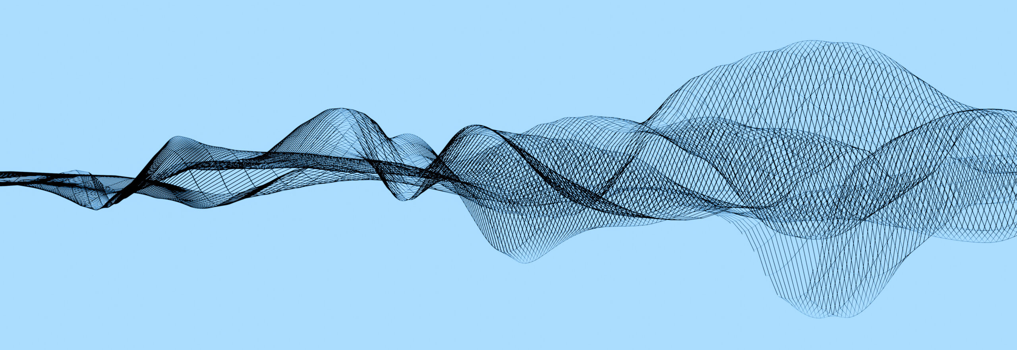
דו"ח התקדמות - פרוייקט גמר עיבוד דיגיטלי של אותות אודיו מגיש: רותם צלישר מנחה: ד"ר בני גור סולומון

Slide 2
חלקי הפרוייקט: הפרוייקט יחולק לשלושה פרקים: 1. משוונים – פרק העוסק בשיטות איזון ספקטרלי של אותות אודיו. בפרק זה אציג את הדרך למימוש יחידת עיבוד, שתוכל לקחת אות כניסה ולעבד אותו לפי רצון המשתמש. 2. סימולציית חדר – פרק העוסק בשיטות לחיקוי התופעות העוברות על גל קול המתפשט בחדר בעל אקוסטיקה מסויימת, על ידי עיבוד דיגיטלי בלבד. 3. למידת מכונה – פרק העוסק בשיטות למידה סטטיסטית ולמידה עמוקה, על מנת לפתח את היכולת של המכונה לתייג ולמיין קטעי אודיו על פי מאפיינים שונים.

Slide 3
פרק 1 - משוונים: איזון ספקטרלי של אותות אודיו הינה מתודה חשובה ושימושית מאוד להמון אפליקציות מודרניות. החל מהרדיו שיושב ברכב, ועד לאולפני הפקת סאונד (מוסיקה, פודקאסטים וכו'..) – בכולם ניתן למצוא שימוש במשווני אודיו. בפרק זה אציג את המהלך השלם למימוש משוון פרמטרי בעל 7 יחידות עיבוד (7-Band Parametric EQ), החל מאבני הבניין הקטנה ביותר במערכת – המסנן (פילטר).

Slide 4
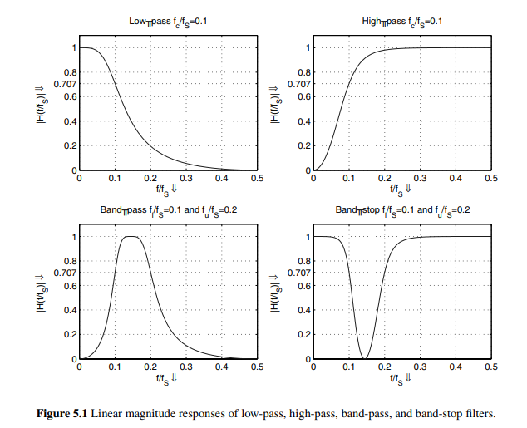
פרק 1 - משוונים: הגדרות ומושגי יסוד: מסננים: LP/HP – מסננים אלו מוגדרים ע"י "תדר קטעון". תדר זה מסמל ירידה במגניטודת האות ב3 [dB], ואחריו (או לפניו) מגיע תחום הקטעון תמונה מתוך הספר Digital Audio Signal Processing, Udo Zolzer

Slide 5
פרק 1 - משוונים: הגדרות ומושגי יסוד: מסננים: BP/BS – מסנני band pass\stop אלו מסננים המקיימים מגוון תחומי מעבר וקטעון לאות בודד. מוגדים ע"י שני תדרי קטעון אשר מסמלים את נק' ההנחת ב3 [dB], בין תחום תדרים זה מתקיים פס ה"מעבר" (בBS: קטעון). ניתן לתאר את תחום המעבר (או קטעון): fb=fu-fl. תמונה מתוך הספר Digital Audio Signal Processing, Udo Zolzer

Slide 6
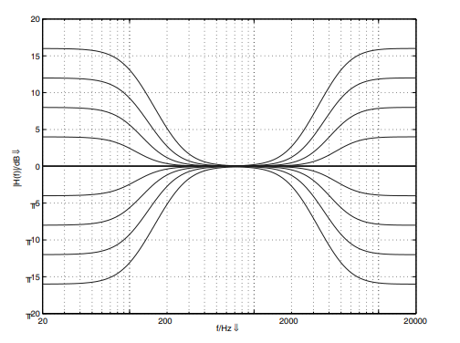
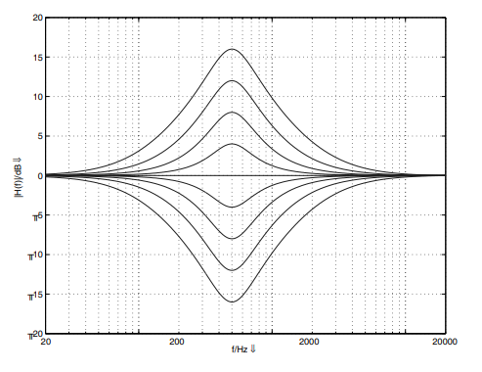
פרק 1 - משוונים: הגדרות ומושגי יסוד: מסננים: Shelving Filters – פילטרים דומים בתכונותיהם לLP/HP, אך ההבדל הוא שלפילטר אין "תחום קטעון". במקום – הפילטר יודע לייצר הגבר \ הנחת לתחום תדר מסויים, בעוד ששאר התחומים נשארים ללא עיבוד.

Slide 7
פרק 1 - משוונים: הגדרות ומושגי יסוד: מסננים: Peak / Notch Filters – פילטרים דומים בתכונותיהם לBP/BS, אך, כמו במקרה הקודם, ההבדל הוא שלפילטר אין "תחום קטעון". במקום – הפילטר יודע לייצר הגבר \ הנחת לתחום תדר מסויים, בעוד ששאר התחומים נשארים ללא עיבוד.

Slide 8
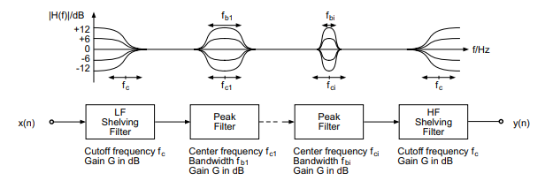
פרק 1 - משוונים: ה"משוון": בעבור אסופה של מסנני Shelving ומסנני Peak היושבים בטור זה עם זה, נקבל את אופי העיבוד הבא: בעבור התחומים בהם המסננים מבצעים את העיבוד, נקבל את עיוות אות המוצא הרצוי (שאר התחומים נשארים ללא עיבוד). את המשוון שאבנה אתכנן בעזרת 7 יחידות עיבוד (7 Band EQ)

Slide 9
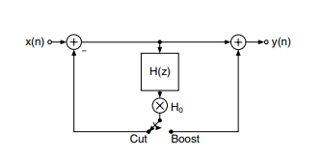
פרק 1 - משוונים: בחירת אופי המסננים המרכיבים את המשוון: למימוש פילטרים ישנן שתי גישות. האחת: מימוש של מסנן חסר משוב (לא רקורסיבי). השניה: מימוש מסנן בעל משוב (רקורסיבי). . לשתי הגישות ישנן משמעויות ותכונות שונות, בעוד שהנקודה המרכזית שניתן לגעת בה כרגע היא זמן החישוב של המערכת. בעזרת פילטר רקורסיבי (בעל קטבים), נוכל לממש מסנן מסדר נמוך בהרבה יותר מכך של מסנן בעל אפסים בלבד, על מנת לקרב פתרון של בעיה זהה. מכך, נסיק שפילטר רקורסיבי יוכל לבצע את החישוב בזמן קצר יותר (סדר נמוך יותר של מערכת).

Slide 10
פרק 1 - משוונים: תכנון במישור לפלס: נתכנן את המסננים הרצויים במישור לפלס. יש לזכור, כי תכנון המסננים במישור לפלס משול לפתרון משוואות בעולם הרציף, בעוד בפועל, כאשר מתעסקים בעיבוד דיגיטלי אנחנו נדרשים לפתור בעיה בדידה. נתכנן במישור לפלס ונזכור כי עלינו למצוא פתרון לנקודה זו.

Slide 11
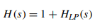
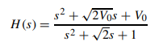
פרק 1 - משוונים: תכנון במישור לפלס: כאמור, המשוון יהיה בנוי מ-7 יחידות עיבוד. יחידה אחת תטפל בנמוכים (Shelving), אחת תטפל בגבוהים (Shelving) ועוד חמש יחידות יטפלו בתדרי ביניים (Peak). ייצוג של מסנן Shelving במישור לפלס מורכב מAP בחיבור מקבילי עם LP, ואם נרצה להתנות את עוצמת ההגבר בתחום המעובד בפרמטר מסויים V0, נקבל:

Slide 12
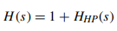
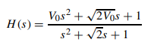
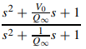

פרק 1 - משוונים: תכנון במישור לפלס: באותו האופן, נציג את המסנן המטפל בגבוהים: ובתדרי הביניים:

Slide 13
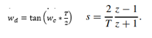
פרק 1 - משוונים: טרנספורמציית Z (מעבר מתכנון אנלוגי לספרתי): כאמור, לאחר שדנים בתכנון מערכת כלשהי במישור לפלס, יש לזכור כי במישור זה אנו משערכים פתרונות למשוואות דיפרנציאליות ואינטגרליות של פונקציות רציפות. כאשר אנו דנים בעיבוד ספרתי של אותות, יש לייצר את השערוך הנ"ל בעולם הבדיד (לדוג' – במחשב לא קיימת שום סוג של "רציפות". המידע הוא אותות בדידים המיוצגים על מרחב בדיד). על מנת ליישם את העיבוד בעולם הבדיד, ניתן לבצע מעבר ממישור לפלס למישור Z, אשר מייצג לנו את התכנון של מערכת בדידה, עבור אותות בדידים. המעבר יעשה על ידי טרנספורמציה הנקראת טרנספורמציה בי לינארית, המוגדרת באופן הבא:

Slide 14
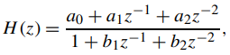

פרק 1 - משוונים: טבלת המקדמים: תתקבל לנו פונקצית תמסורת במישור Z. נתאר אותה באופן כללי בעזרת המקדמים שלה: ניתן להראות, בהצבה של משתנה עזר , שאפשר לקבל טבלה המייצגת את כל ערכי המקדמים הנדרשים, לכל פונקציית תמסורת מהפונקציות שנדרשות לנו למימוש הפילטרים שציינו למעלה (טבלה בעמוד הבא).

Slide 15
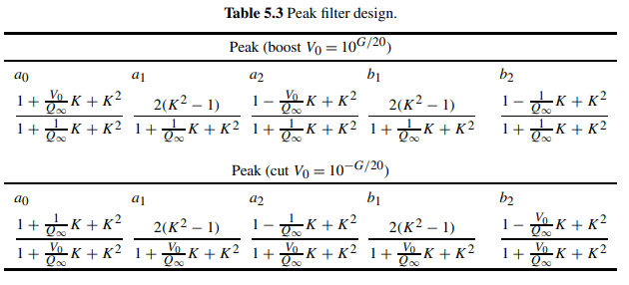
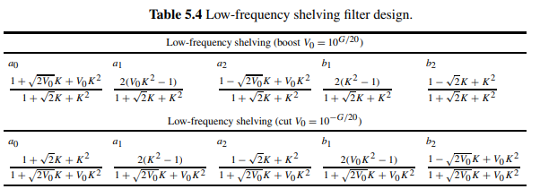
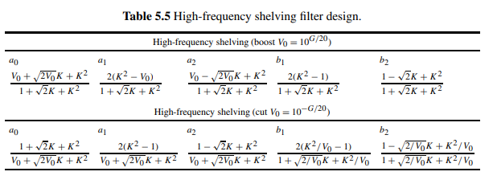
פרק 1 - משוונים: טבלת המקדמים:
בטבלה זו נשתמש בפועל, על מנת לחשב את המקדמים לכל אחד מהפילטרים הנדרשים למימוש המשוון.

Slide 16
פרק 1 - משוונים: MATLAB: ישנן 3 פונקציות מטלב (מצורפות להגשה) שמטרתן לחשב, ולהחזיר את מקדמי המסננים. שלושת הפונקציות מקבלות כקלט את התדר המרכזי fc, ההגבר Gdb ותדר הדגימה של המערכת fs. חישוב מקדמי הPEAK דורש גם את גורם הטיב ולכן הפונקציה מקבלת גם את רוחב הסרט כפרמטר. חתימות הפונקציות: function [b,a] = calc_bp_coeffs(fc,Gdb,BW, fs) function [b,a] = calc_hp_coeffs(fc,Gdb, fs) function [b,a] = calc_lp_coeffs(fc,Gdb, fs) כל אחת משבעת יחידות העיבוד מקבלת מבנה לוגי המכיל את המקדמים שלה, התדר המרכזי ביחס אליו היא מעבדת, ההגבר ותדר הדגימה (כאשר הגבר 0 אומר שהמערכת לא מעבדת והיא בBYPASS). לדוגמא: % calc coeffs hp1.Gdb = 10; hp1.fc = 500; [hp1.b,hp1.a] = calc_lp_coeffs(hp1.fc,hp1.Gdb ,fs);

Slide 17
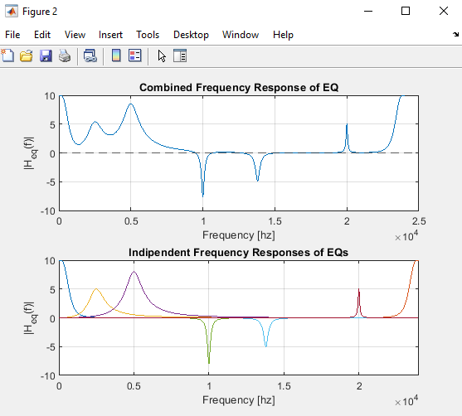
פרק 1 - משוונים: MATLAB: הדגמה של תגובת התדר הכוללת של המשוון המורכב מ-7 יחידות עיבוד:

Slide 18
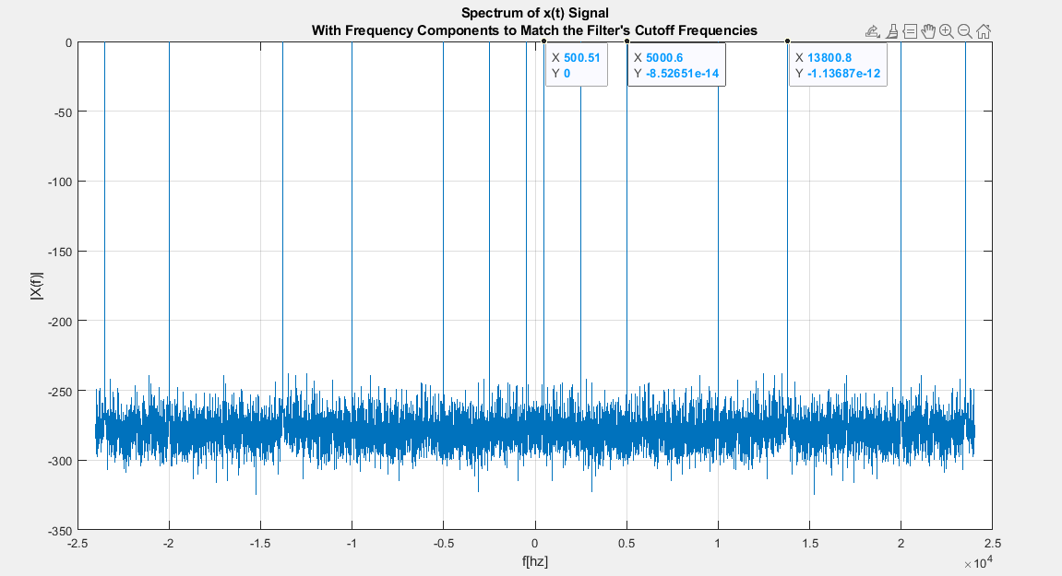
פרק 1 - משוונים: MATLAB: הדגמת תוצאות העיבוד בעבור האות הבא:

Slide 19
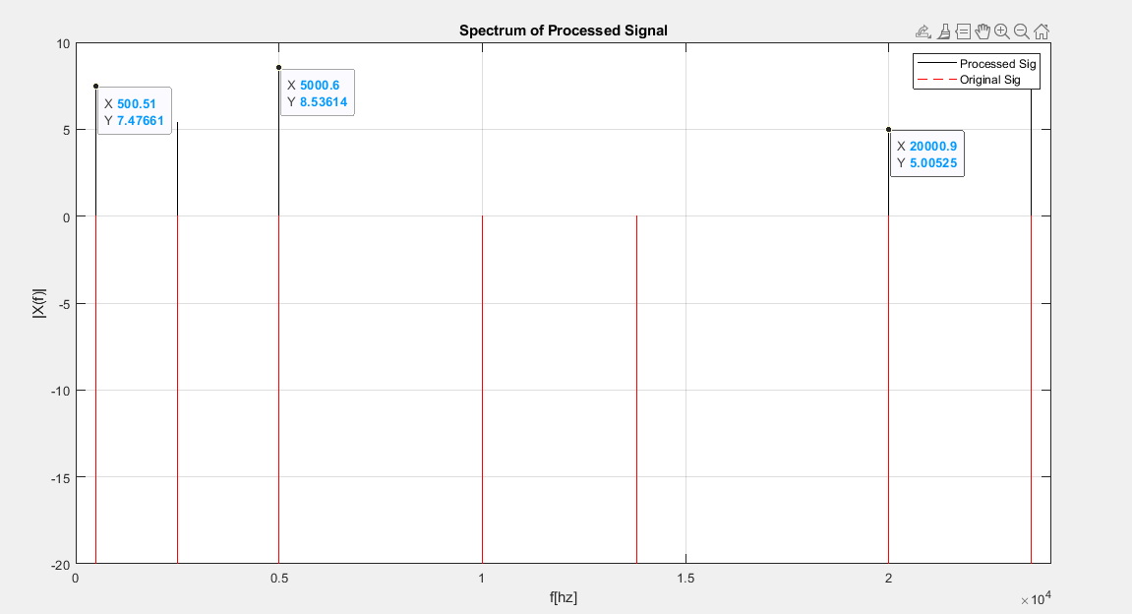
פרק 1 - משוונים: MATLAB: כשנעביר את האות ביחידת העיבוד בעלת תגובת התדר שצורפה בשקפים הקודמים, נקבל במוצא את התמונה: קבצי המטלב מצורפים להגשה וניתן לעשות בהם שימוש נוסף ועריכות, למעוניינים להמשיך לחקור.

Slide 20
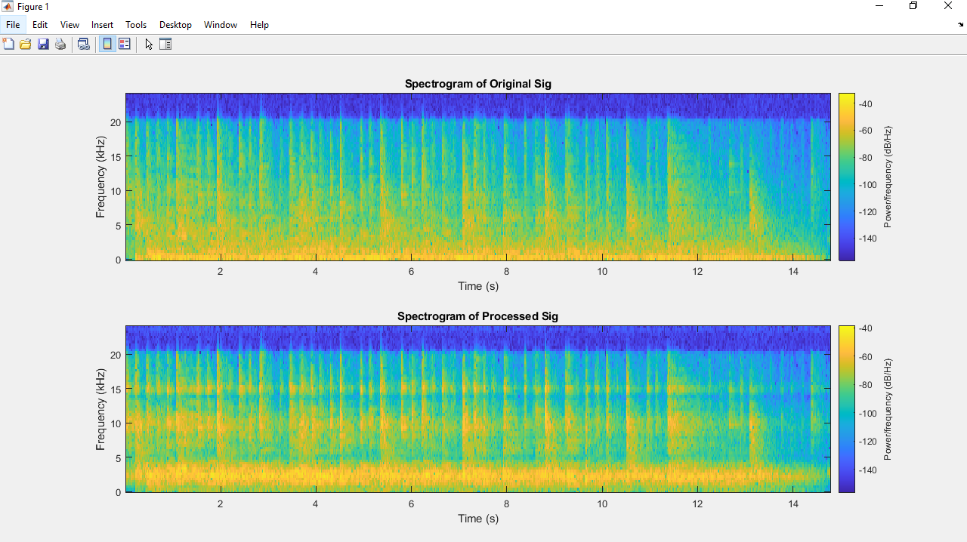
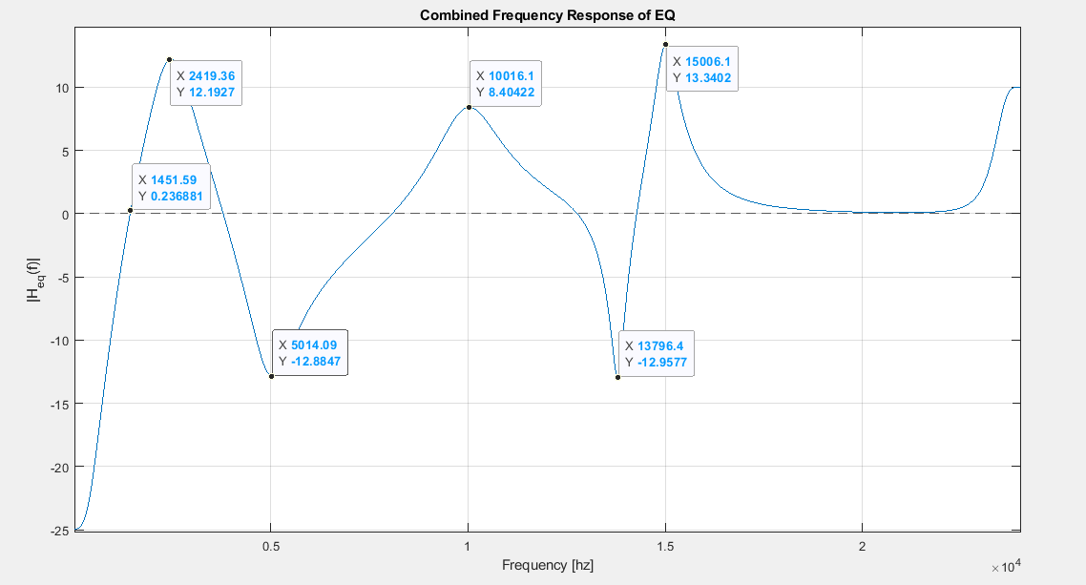
פרק 1 - משוונים: MATLAB: כאן מוצגים בעבור אות שמע קצר: ספקטרוגרמת המקור, קונפיגורציית המשוון והאות המעובד. קבצי המטלב מצורפים להגשה וניתן לעשות בהם שימוש נוסף ועריכות, למעוניינים להמשיך לחקור.

Slide 21

פרק 1 - משוונים: MATLAB: הדגמת שמע לאות המעובד מהשקופית הקודמת: סינגל נקי: סיגנל מעובד: מה תהיה אפליקציה טובה לתוצאת האיקווליזציה הספציפית הזו? קבצי המטלב מצורפים להגשה וניתן לעשות בהם שימוש נוסף ועריכות, למעוניינים להמשיך לחקור.

Slide 22
פרק 2 – סימולציית חדר: בעולם האמיתי: גלי קול הינם גלי לחץ אוויר הנעים ומתפשטים במרחב בו הם חיים. כמו כל גל המתפשט, הגל יכול לעבור תופעות שונות ומשונות במפגש עם תכונות תווך מסויימות. גל קול אשר נולד בחדר סגור, יתפשט עד שייפגע בעצמים שונים בתווך, או בקירות התווך. פגיעה זו, תייצר אפקטים של החזרה ובליעה של הגל. ניתן להבין, שהגל שמגיע לנו לאוזן בחדר כזה הוא תרכובת של גלי "מקור" וגלים "חוזרים".

Slide 23
פרק 2 – סימולציית חדר: בעולם הדיגיטלי: ניתן לעשות שימוש בשיטות עיבוד על מנת לדמות תופעות אשר קורות מהחזרים שונים שלא קיימים בסיגנל המקורי, ה"יבש", ביניהם לדוגמא נמצא הREVERB (הדהוד). רוורב הוא אפקט אשר מדמה את החזרי גלי הקול ע"פ אופי החדר אותו מנסים לדמות. בפרק זה אכנס לשיטות העיבוד בהן משתמשים על מנת לייצר את האפקט. הרעיון עובד באופן הבא: אם נוכל לשערך איך נראית תגובת החדר להלם, ידוע לנו כי כעת נוכל לקחת כל סיגנל, להעביר אותו קונבולוציה עם התגובה להלם של החדר ובכך נקבל את הסיגנל המקורי "מעובה" באפקט ההדהוד של החדר. אראה אלגוריתם המתעסק בסימולציות חדר, הנקרא אלגוריתם Schroeder. בעזרת אלגוריתם זה נוכל להגיע לאפקט החדר הרצוי.

Slide 24
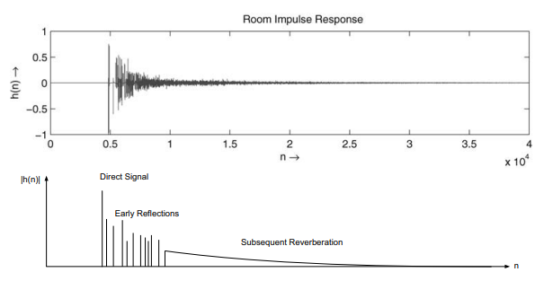
פרק 2 – סימולציית חדר: אקוסטיקת חדר: תגובת ההלם של נק' בחדר יכולה להיות ממודלת באופן הבא: האות המקורי, מלווה בהחזרים "מידיים" יותר (מהקירות וכדומה), כאשר מספר ההחזרים הולך וגדל עם הזמן, סכום ההחזרים מתווסף לכדי אות עם דעיכה אקספוננציאלית הנקרא "רוורב עקיבה" (subsequent reverb).

Slide 25
פרק 2 – סימולציית חדר: אקוסטיקת חדר: ניתן להבחין בשני היבטים חשובים: האחד, צפיפות ההחזרים, ההולכת וגדלה עם הזמן. ככל שהזמן עובר, יותר ויותר החזרים יגיעו מהנתיבים הפחות "ישירים" בחדר וייצרו צפיפות גדולה יותר של גלים חוזרים. השני, המרווחים בין ההחזרים, שלא מפולגים בצורה אחידה אלא בצורה יותר "אקראית". הדבר נובע גם מההבדל בין גלים בעלי נתיב ישיר להחזר, לבין גלים בעלי נתיבים יותר מורכבים. שתי אבחנות אלו יעזרו לנו לבנות את האלגוריתם שיממש את הדימוי של החזרי החדר, אלגוריתם Schroder.

Slide 26
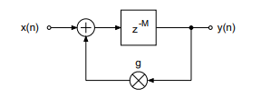
פרק 2 – סימולציית חדר: אלגוריתם Schroeder - מימוש: אלגוריתם Schroeder ממדל את התופעות האקוסטיות שהובאו בפרק הקודם. ליבת האלגוריתם – הינו פילטר רקורסיבי בעל הגבר משוב קטן מאחד, כך שתיווצר "סדרה" שדועכת כתלות בהגבר. לפילטר יש יחידת השהייה בנתיב הלוך (Forward Path) כך שגם המשוב המונחת וגם האות הנקי שמסתכם איתו, יעברו השהיה של M דגימות: יחידה אחת כזו תמדל סדרה של החזרים בדעיכה אקספוננציאלית (g<1).

Slide 27
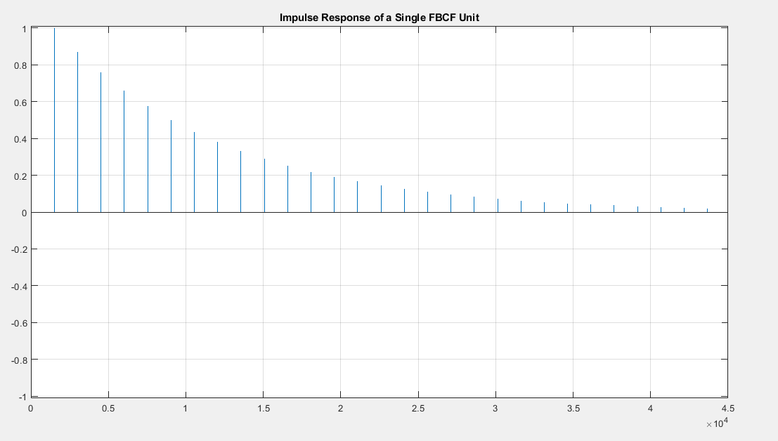
פרק 2 – סימולציית חדר: MATLAB: לפילטר בודד ישנה חתימת הפונקציה: function [y,buff] = fbcomb(x,buff,n,d,G_linear) כאשר, על מנת לעזור לבנות את המערכת השלמה, כל יחידה כזו מקבלת גם את הבאפר שהיא תמלא, גם את הדגימה שהיא מעבדת וגם את ההשהיה בזמן d. בעבור פרמטרי התחלה מסויימים, תגובת ההלם של יחידה בודדת כזו תיראה כך:

Slide 28
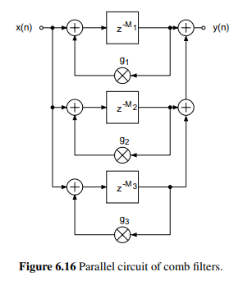
פרק 2 – סימולציית חדר: MATLAB: ניתן לראות כי ההחזרים דועכים כמו שציפינו, אך על מנת למדל באופן מלא את החדר, נצטרך לטפל בפילוג ההחזרים, שלא יהיה אחיד. לצורך כך, נבנה יחידה המורכבת מארבעה פילטרים כאלו, בעלי זמני d שונים והגברים שונים, כך שהפילוג בין מופעים של גלים חוזרים יקבל אלמנט יותר "אקראי" (לא באמת אקראי במלו מובן המילה, אבל מפולג באופן יותר טוב מהפילוג האחיד של יחידה בודדת). [w1,buffer1] = fbcomb(x(n,1),buffer1,n,d1,g1); [w2,buffer2] = fbcomb(x(n,1),buffer2,n,d2,g2); [w3,buffer3] = fbcomb(x(n,1),buffer3,n,d3,g3); [w4,buffer4] = fbcomb(x(n,1),buffer4,n,d4,g4); combPar = 0.25*(w1 + w2 + w3 + w4);

Slide 29
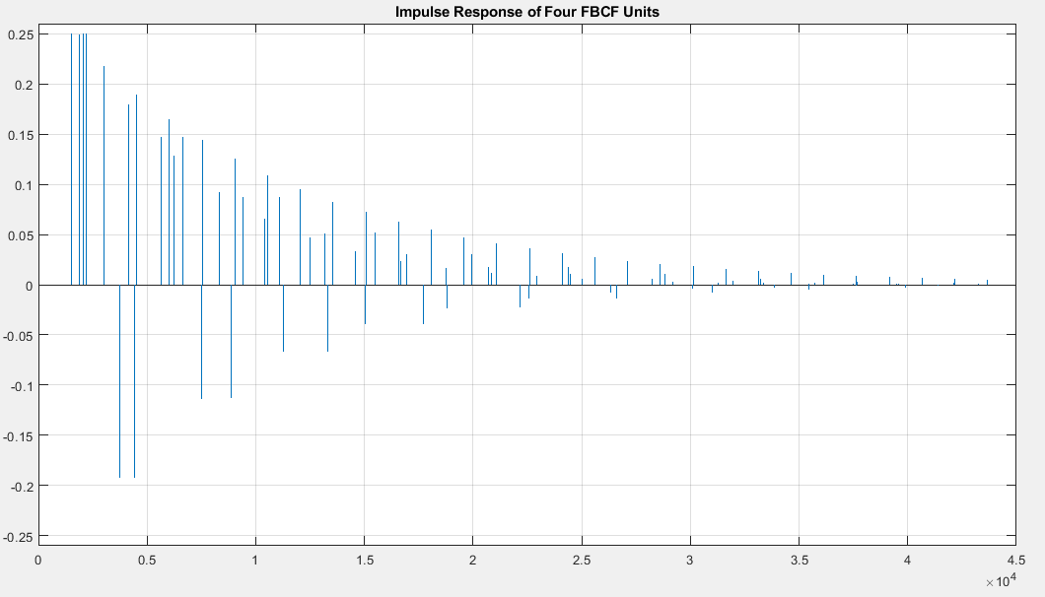
פרק 2 – סימולציית חדר: MATLAB: תגובת ההלם של ארבע יחידות מקבילות תיראה כך: וקיבלנו תגובה מפולגת באופן קצת יותר מוצלח מהתגובה הקודמת.

Slide 30
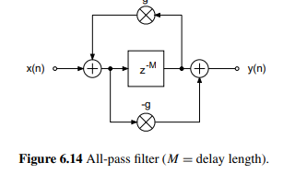
פרק 2 – סימולציית חדר: MATLAB: עוד טכניקת עיבוד שתמומש כאן, היא מעבר ביחידת All Pass בעלת השהיה של M דגימות, של האות המורכב מארבעת יחידות העיבוד שמומשו עד כה. המעבר במסנן AP "מעבה" את צפיפות ההחזרים, מה שעוזר לנו לייצר אפקט השהייה פסאדו אקראי נוסף. חתימת הAP פילטר בתכנית: function [y,buff] = apfilt(x,buff,n,d,G_linear)

Slide 31
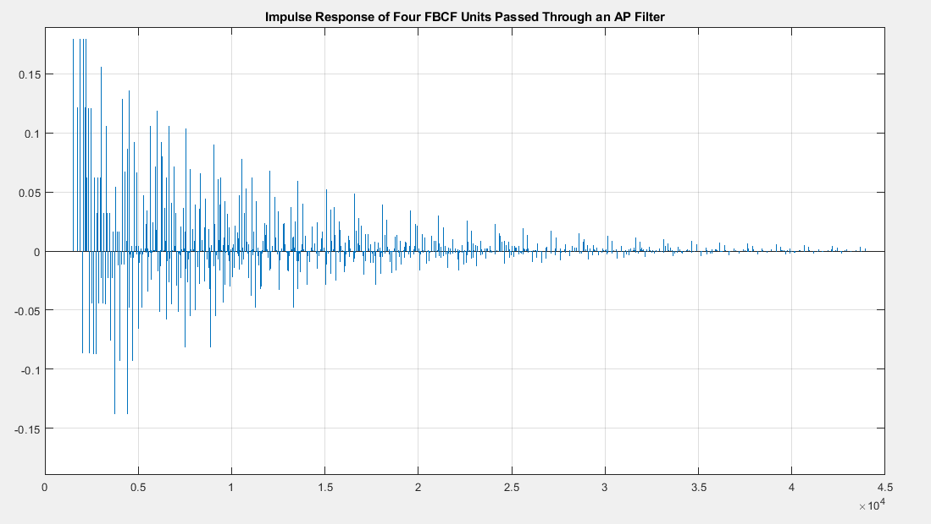
פרק 2 – סימולציית חדר: MATLAB: מעבר של מוצא היחידה המורכבת מארבעה FBCF בAP פילטר:

Slide 32
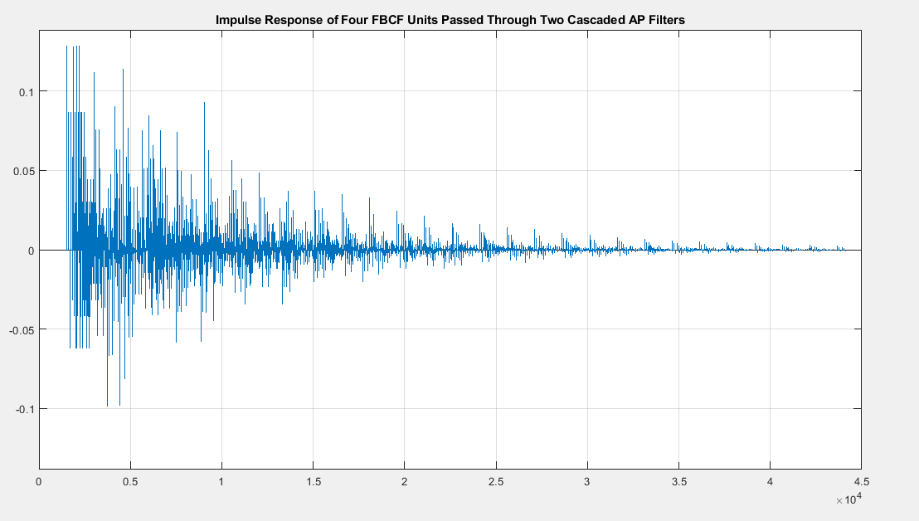
פרק 2 – סימולציית חדר: MATLAB: לאחר מעבר בAP נוסף (שני):

Slide 33
פרק 2 – סימולציית חדר: MATLAB: ולמעשה הצלחנו למדל באופן יחסית טוב את הגרף שתיאר את התנהגות החדר, שממנו התחיל הפרק:
להגשה מצורף הקובץ:
SchroederAlgoAudioFileDemonstration.m
המדגים את ביצועי האלגוריתם על קטע דיבור קצר.

Slide 34
פרק 2 – סימולציית חדר: MATLAB: הפעלת האלגוריתם על קטע שמע קצר: אות המקור: האות המעובד: איך ניתן לתאר באופן "מופשט" יותר את מה ששמענו?

Slide 35
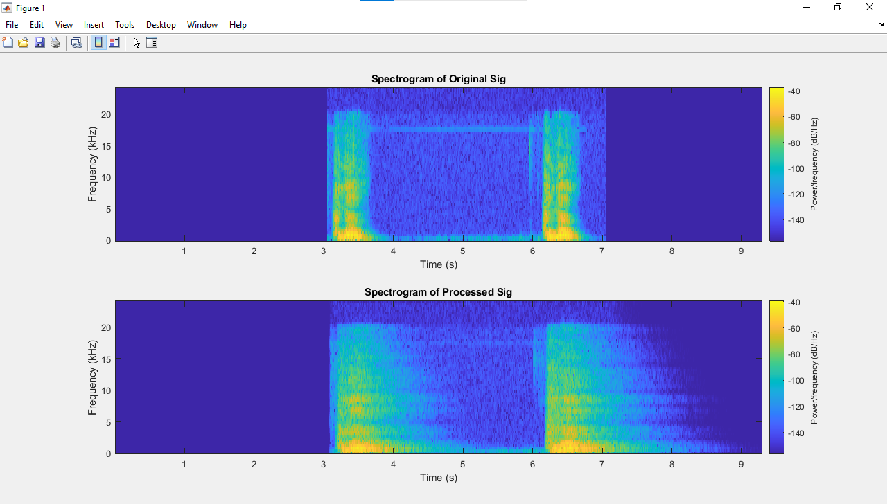
פרק 2 – סימולציית חדר: MATLAB: כאן מוצגים בעבור אות שמע קצר: ספקטרוגרמת המקור, והאות המעובד.

Slide 36
מה נשאר לממש? (פרק שלישי: למידת מכונה) בפרק זה, אנסה להעמיק בשיטות השונות לערב למידת מכונה עבור עיבוד אודיו. למידת מכונה תבוא לידי ביטוי בניתוחי ספקטוגרמות, אלגוריתמים שונים לזיהוי פיצ'רים ונושאים מתקדמים נוספים. בפרוייקט זה, אתמקד בשיטות לסיווג סגנון מוסיקלי. לצורך פרק זה, ישנו data set גדול, המורכב מקטעי אודיו המסווגים לסגנונות השונים, ביניהם, קלאסי, רוק, ג'ז וכולי, כמו גם תמונות של ספקטוגרמות התואמות את הסגנונות השונים, מהן יהיה ניתן לנתח את התמונה האופיינית המתקבלת עבור סגנון ספציפי. ישנם גם קבצי EXCEL המכילים תיוגים על מידע אופייני לסוגי המוזיקה השונים (טמפו, תכולות תדר, RMS וכו'). אנסה לייצר מערכת שתגיע לכל הפחות ל60 אחוז דיוק בסיווג בין כלל הסגנונות השונים, ו85 אחוז דיוק בקביעת סיווג בין שני סגנונות אפשריים.

Slide 37
מה נשאר לממש? (פרק שלישי: למידת מכונה) אחלק את הגישה לפרק זה לשני חלקים: למידה סטטיסטית: בחלק זה אתעסק בחקר של גישות יותר "קלאסיות" ללמידת מכונה. אחקור את הביצועים של מסווגים מבוססי Discriminant Analysis ועצי החלטה על הדאטא סט הנתון, כאשר המדדים המרכזיים הם ביצועי המסווג על סטים שיוקצו להיות "סט מבחן", ומטריצות הערבול (יורחבו בפירוט התיאוריה והפיתוחים כאשר אממש את הפרק במלואו). למידה עמוקה: בחלק זה אשתמש בגישה מבוססת רשתות עצביות ללמידת הדאטא סט, וסיווג הסגנונות והקטעים השונים. גישה זו חוקרת יותר לעומק מערכות מרובות משתנים, ושיטות מורכבות יותר לסיווג וקבלת החלטה של הרשת. המדד העיקרי בחלק זה יהיה ביצועי הרשתות על סטים שיוקצו להיות "סט מבחן".

Slide 38
מה נשאר לממש? (מימושים נוספים) מימושים נוספים: עם הצגת הפרוייקט הסופי, ארצה לחזור לשני הפרקים הקודמים (משוונים, סימולציות חדר) ולממש להם ממשק משתמש במטלב. המטרה שלי היא לאפשר למשתמש גישה לכל הפרמטרים שדנו בהם בפרקים אלו, כך שיוכל להפעיל אותם ולחוות את התוצאה בידיים ובאוזניים. ארצה למטרה זו גם לממש סוג של מערכת שתוכל לבצע עיבוד "בזמן אמת", כמה שניתן (לא מערכת זמן אמת מבוססת מיקרו בקר מלאה, מה שיהיה ניתן לעשות במסגרת האפשרויות של ממשקי משתמש במטלב).

Slide 39
רשימת מקורות: Digital Audio Signal Processing, Udo Zolzer [1] Audio & Speech Processing with Matlab, Paul R. Hill. [2] Hack Audio, An Introduction to Computer Programming and Digital Signal Processing in MATLAB, Eric Tarr Theory and Applications of Digital Speech Processing, Lawrence R Rabiner, Ronal W. Schafer. [3] Introduction to Digital Speech Processing, Lawrence R. Rabiner, Ronal W. Schafer. [4] Speech and Audio Processing - a MATLAB Based Approach, Ian Vince McLoughlin [5] All About Audio Equalization, Vesa Välimäki and Joshua D. Reiss, Applied Science [6] Speech Recognition Using Articula [7]

